Slide 1


STŘEDNÍ ŠKOLA STAVEBNÍ A TECHNICKÁ
Ústí nad Labem, Čelakovského 5, příspěvková organizace
Páteřní škola Ústeckého kraje
Informatika 1 – rozdělení počítačů
VY_32_INOVACE_33_665
Projekt MŠMT | EU peníze středním školám
Název projektu školy | ICT do života školy
Registrační číslo projektu | CZ.1.07/1.5.00/34.0771
Šablona | III/2
Sada | 33
Anotace | Technické vybavení - hardware
Klíčová slova | Informatika, počítače, hardware, stolní, přenosné, kapesní, mobilní
Předmět | Informační a komunikační technologie
Autor, spoluautor | Ing. Jiří Soukup
Jazyk | Čeština
Druh učebního materiálu | Prezentace, výklad, samostudium, autotest
Potřebné pomůcky | PC, dataprojektor, interaktivní tabule, PC učebna
Druh interaktivity | Výklad pomocí prezentace, distanční samostudium, autoevaluační test
Stupeň a typ vzdělávání | Střední škola, učiliště
Cílová skupina | 1. ročník, žáci 15 – 16 let, obor E, žáci se speciálními vzdělávacími potřebami
Speciální vzdělávací potřeby | ano
Zdroje | Vlastní zdroje a seznam - viz poslední strana

Slide 2
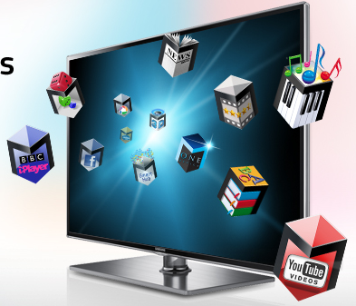
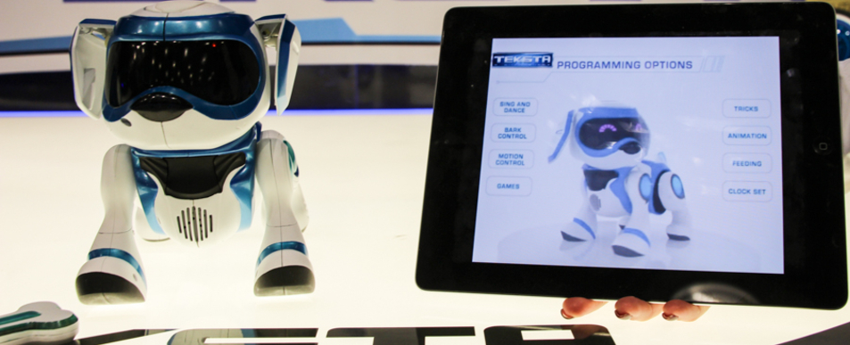
Rozdělení počítačů
Počítač:
Je elektronické zařízení
zpracovává data pomocí předem vytvořeného programu
skládá se z technických součástek - hardware a jeho činnost je řízena programovým vybavením - software
počítač není jen známý stolní počítač nebo notebook, ale nachází se všude kolem nás
   automobil, mobilní telefon, automatické pračky, televizor, fotoaparát, hračky, …
? - !
Rozhovor na téma počítačově řízený svět a člověk.
Notes:
Doplnit do výkladu ukázky používání ICT v reálném prostředí lidského osobního, odborného a společenského života

Slide 3
Rozdělení počítačů
Základní rozdělení podle velikosti a použití:
Personal Computer (PC) - osobní počítač
stolní – Desktop, Tower, MiniTower,
přenosné - Notebook, Netbook, E-book, …
kapesní - Palmtop, Tablet, …
mobilní – Smartphone, Phablet, …
? - !
Rozhovor na téma užitečnosti a způsobu využívání ICT.
Notes:
Doplnit do výkladu ukázky používání ICT v reálném prostředí lidského osobního, odborného a společenského života

Slide 4
Rozdělení počítačů
Základní rozdělení podle velikosti a použití:
Server - řídící počítač
Speciální počítače, které řídí další podřízené počítače a technologická zařízení a také zajišťují chod počítačových sítí, jako bod propojení lokální sítě k jiné síti.
(Proxy server - Internet).
Jsou obvykle výkonnější než klasické osobní počítače, obsahují speciální serverový software.
? - !
Vysvětlení neznámých pojmů a funkcí.
Notes:
Doplnit do výkladu ukázky používání ICT v reálném prostředí lidského osobního, odborného a společenského života

Slide 5
Rozdělení počítačů
Základní rozdělení podle velikosti a použití:
Sálový, Superpočítač - řídící počítač
Velmi výkonné počítače a
sestavy počítačů – (clustery),
které mnohonásobně převyšují vlastnosti osobních počítačů.
Vzhledem připomínají obrovské ledničky, které zabírají i více místností.
Používá je především armáda,
vědecké a výzkumné ústavy.
? - !
Zamyšlení se nad možným použitím různých typů počítače.
Notes:
Doplnit do výkladu ukázky používání ICT v reálném prostředí lidského osobního, odborného a společenského života

Slide 6
Rozdělení počítačů
Odlišný HW a základní SW
Apple Macintosh
Svým vzhledem připomínají osobní počítače.
Práce s počítačem Apple je velmi podobná práci
s PC - obsahuje svůj operační systém (MAC, OS X), složky, soubory, …
Programy pro APPLE a PC jsou ale navzájem neslučitelné (nekompatibilní).
Počítače APPLE se používají hlavně
v grafických studiích a laboratořích
k profesionálnímu zpracování grafiky,
videa, animací, apod.
? - !
Postavení Apple a IBM světa počítačů, jak a kde se používají.
Notes:
Doplnit do výkladu ukázky používání ICT v reálném prostředí lidského osobního, odborného a společenského života

Slide 7
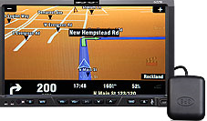
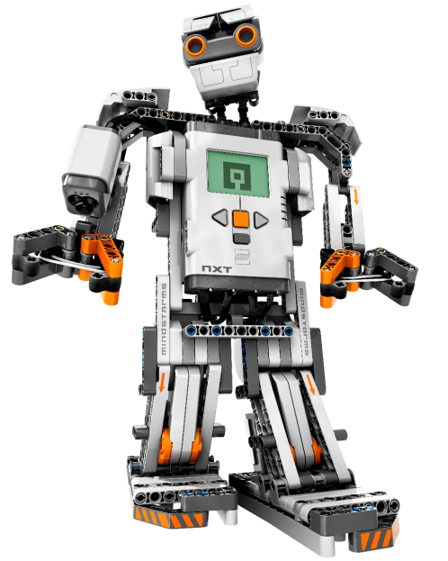
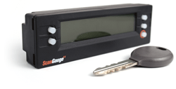
Rozdělení počítačů
Základní rozdělení podle velikosti a použití:
Jednoúčelový - řídící počítač
Jedná se o počítače vyvinuté pouze pro jeden konkrétní účel, který budou vykonávat po celou dobu své životnosti.
Jednoúčelový počítač např. vyhodnocuje stav moderního automobilu, např. spotřebu benzinu, ujetou vzdálenost, zavřené dveře, poruchy apod.
Může to být také třeba videokamera, televize, pračka a myčka nádobí, moderní hračky atd.
Mnohdy se jedná o speciálně vyvinuté čipy nebo o standardní čipy, ale se speciálním softwarem.
? - !
Rozhovor se žáky: Kde jsi se již setkal s jednoúčelovým počítačem.
Znáš nějaké tyto produkty i když je nevlastníš?
Notes:
Doplnit do výkladu ukázky používání ICT v reálném prostředí lidského osobního, odborného a společenského života

Slide 8
Historie ICT 1 – zhodnocení
Kontrolní otázky:
Jaké máme typy počítačů a k čemu a jak se používají?
Popiš, jaký typ zařízení vlastníš a jaké znáš jeho vlastnosti.
Nalezni loga výrobců počítačů a popiš je.
O jaký přístroj se jedná na následujícím obrázku?
Na webu nalezněte různě vypadající tabulky generací a vyhledejte shodu.
? - !
Notes:
Doplnit do výkladu ukázky používání ICT v reálném prostředí lidského osobního, odborného a společenského života

Slide 9

STŘEDNÍ ŠKOLA STAVEBNÍ A TECHNICKÁ
Ústí nad Labem, Čelakovského 5, příspěvková organizace
Páteřní škola Ústeckého kraje
Použité zdroje
Vlastní zdroje a vytvořené materiály
Emotikony – kliparty programu MS Office:
  emotikony a kliparty sady MS-Office, dostupné také na
  http://office.microsoft.com/cs-cz/images/MC900442026.aspx
Webové zdroje:
http://www.pocket-lint.com/news/119143-teksta-robotic-puppy-ipad-pictures-hands-on/gallery
http://www.samsung.com/cz/consumer/tv-audio-video/television/topic/discover-web-connected-smart-tv
http://eshop.irobot.cz/roomba-serie-700/irobot-roomba-780.html
http://www.apple.com/cz/macbook-pro/
http://www.komik.cz/
http://upload.wikimedia.org/wikipedia/commons/3/3d/Us-nasa-columbia.jpg
http://www.scangauge.cz/
http://vyuka-ict.ic.cz/index.php?p=16
http://robokrouzek.webnode.cz/nase-hracky/

